Slide 1

EDA_PROYECTO

Slide 2


Slide 3
The proportion of females smokers = 234 / 965 ≈ 0.2423
The proportion of male smokers = 187 / 726 ≈ 0.2575

Slide 8


Slide 9
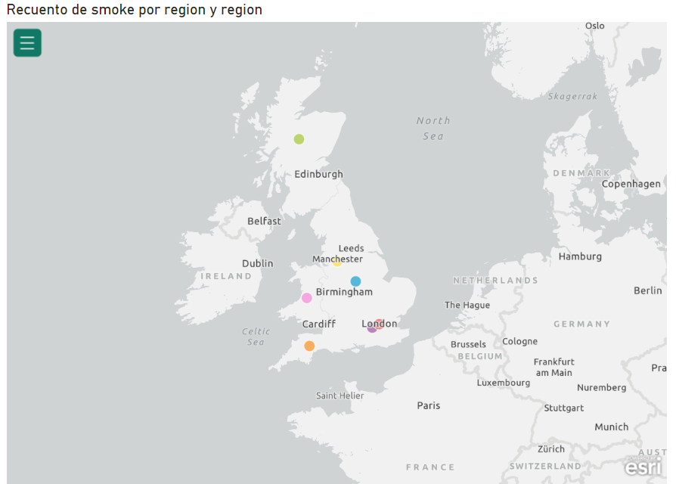

Slide 10


Slide 12
CONCLUSIONES .
1-La edad promedio de las muestras es de 49.84 años.
2. El análisis del estado civil revela que el 48.0% de las muestras están casadas, seguido por el 25.3% Categorizado como soltero, las personas que mas fuman son las solteras y casadas.
3. En cuanto al nivel educativo alcanzado, la distribución es la siguiente: el 34.7% de las muestras carecen de Una calificación formal, el 18.2% poseen una calificación de GCSE/O Level y el 15.5% han obtenido un título Universitario, los que mas fuman son personas sin cualificación seguido de GCSE (educación secundaria Obligatoria)
4. En términos de nacionalidad, la mayoría de las muestras (49.3%) se identifican como inglesas, siendo el segundo grupo más grande el británico, que representa el 31.8% de la muestra.
5. La composición étnica es predominantemente blanca, con más del 90% de las muestras, mientras que otros grupos étnicos colectivamente constituyen menos del 10%.
6. El análisis de ingresos brutos indica que el tramo de ingresos de 5200-10400 es el más grande, abarcando el 23.4% de las muestras. Le siguen de cerca los tramos de 10400-15600 y 2600-5200, que constituyen el 15.8% y el 15.2%.
7. Regionalmente, aproximadamente el 50% de los datos provienen de las Midlands y el Este de Anglia (26.2%), y la región del Norte contribuye con el 25.2% al conjunto de datos, los que mas fuman en el dataset son las regiones de Midlands y region del norte, como es evidente.
8. El análisis estadístico revela asociaciones significativas entre el estado de fumador y varios factores demográficos, incluyendo la edad, nivel educativo, nacionalidad, ingresos brutos y región. Sin embargo, no se encuentra ninguna asociación significativa entre el estado de fumador y el género o la etnia (blanca vs. otros). (Test realizados con Chi cuadrado en el EDA con codigo.)
9. Los paquetes emergen como el tipo predominante de cigarrillos fumados entre los fumadores encuestados, constituyendo una mayoría sustancial con el 70.5% del total de la muestra.
10. En promedio, los fumadores consumen 16.41 cigarrillos por día los fines de semana y 13.75 cigarrillos los días laborables.
11. A partir de la prueba t, se revela una diferencia significativa en el número de cigarrillos fumados por día entre los fines de semana y los días laborables dentro de la población estudiada, subrayando una notable variación en el comportamiento de fumar a través de estas categorías temporales.

